Slide 1




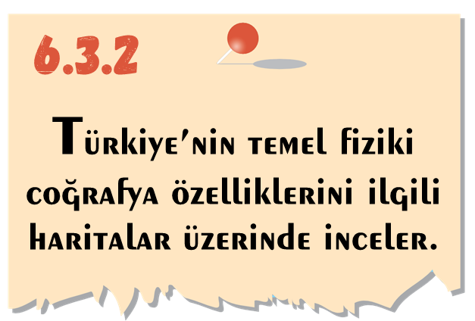






Slide 2

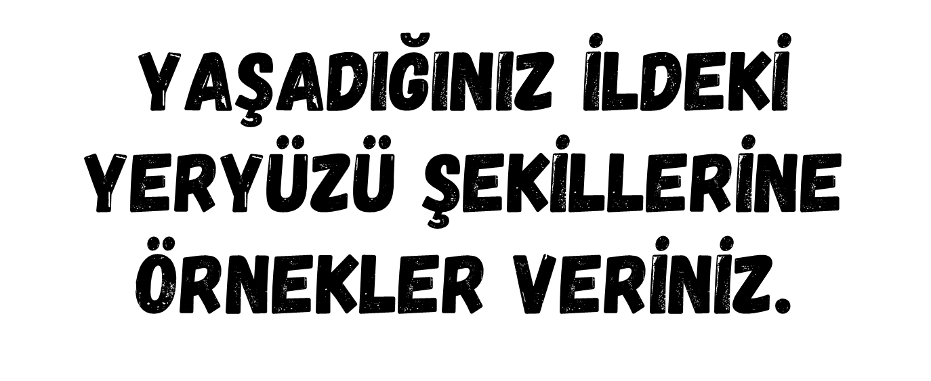

Slide 3
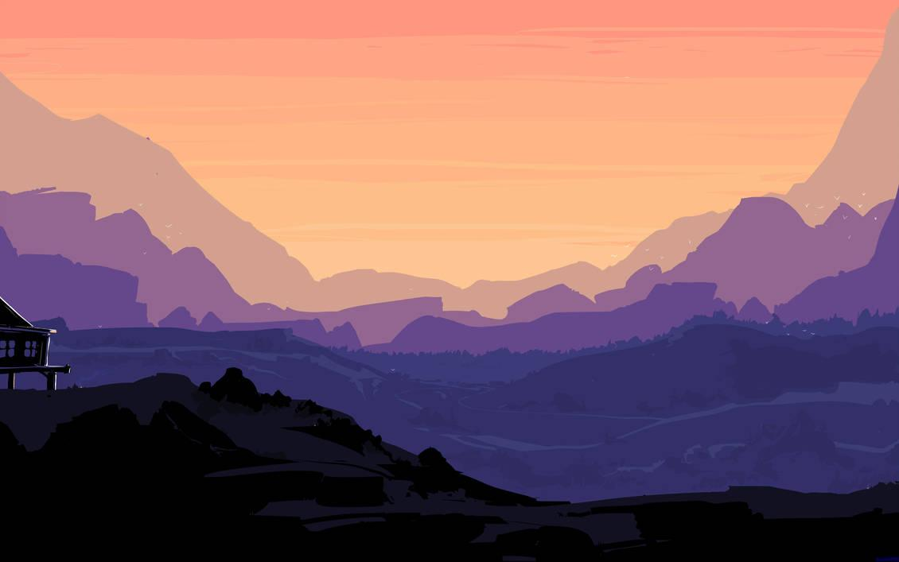

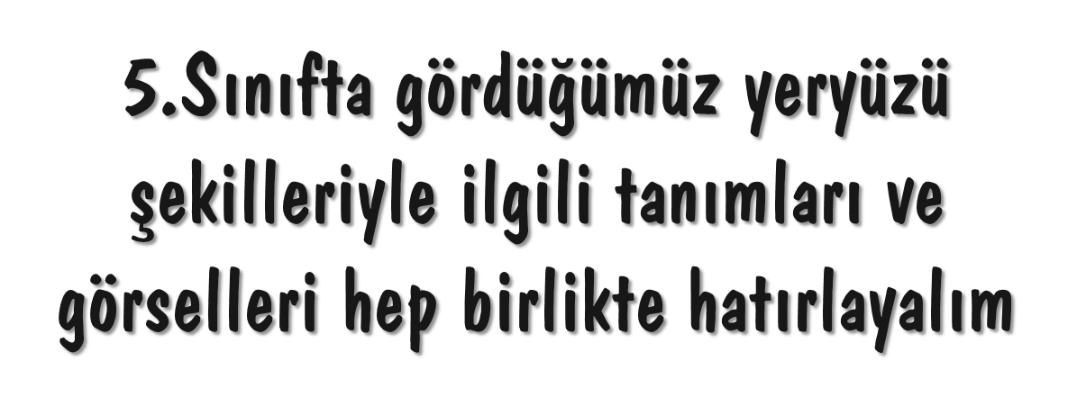
.

Slide 4
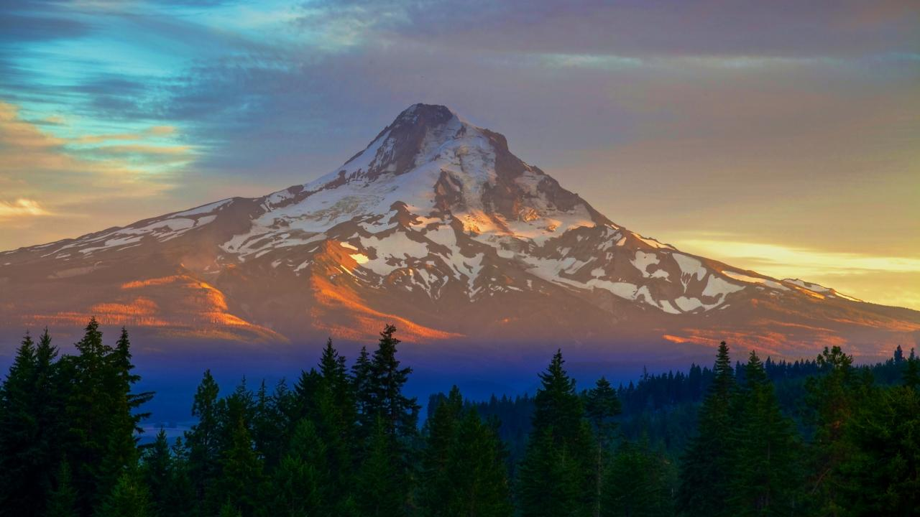



Slide 5

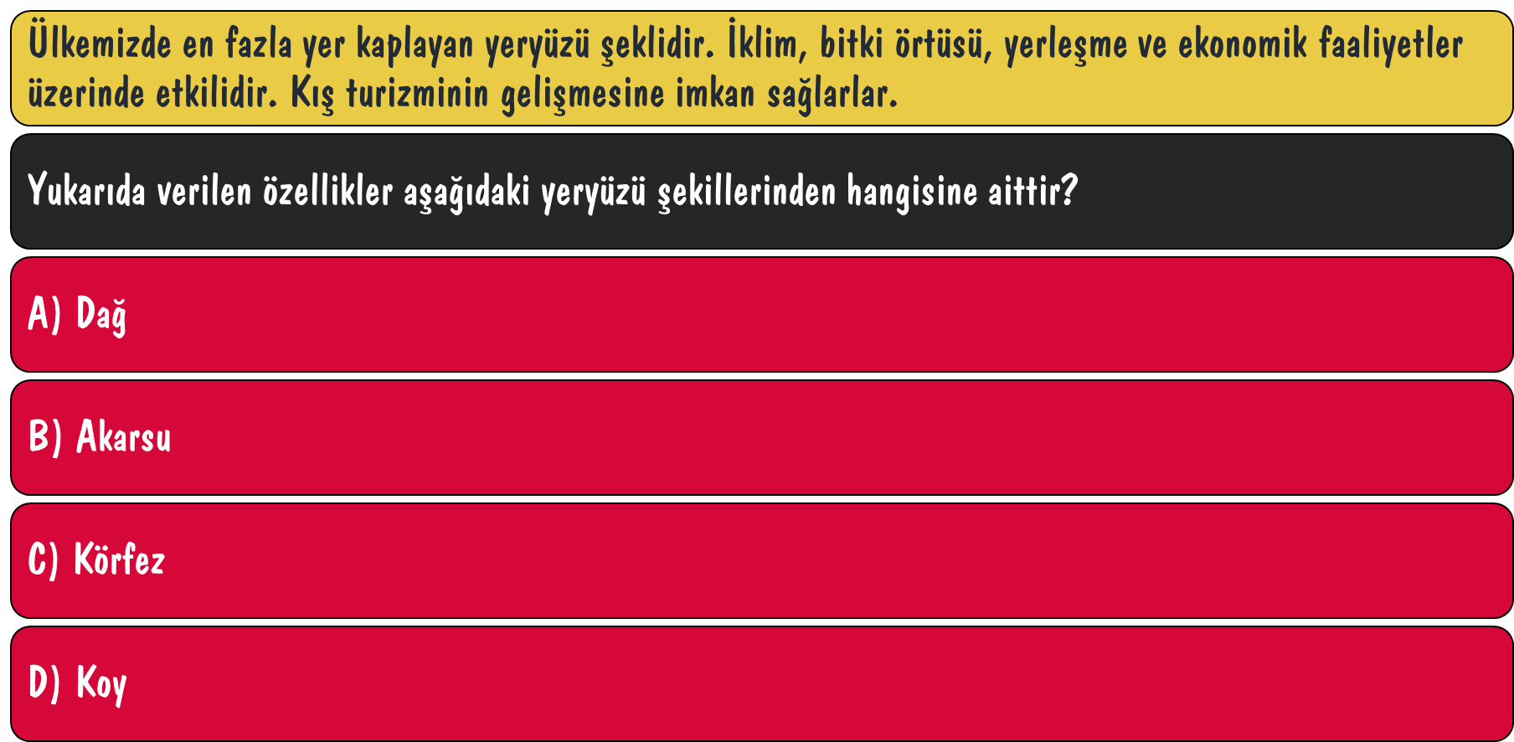


Slide 6
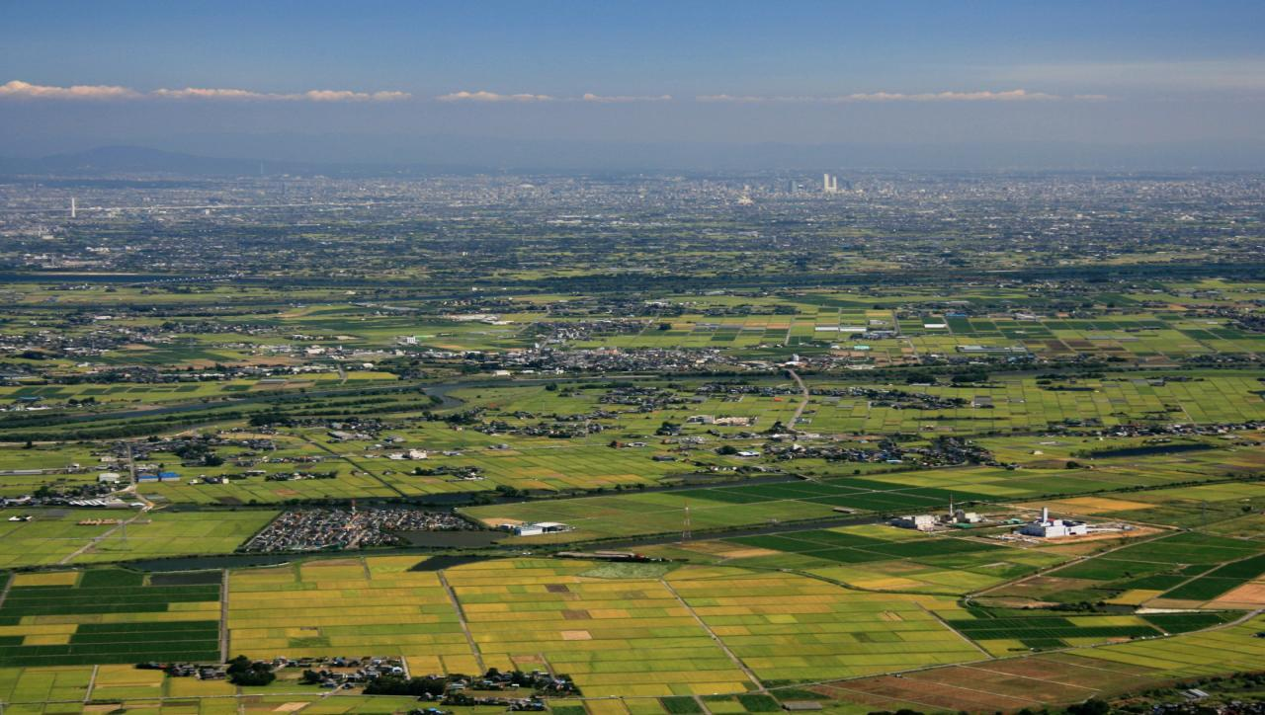



Slide 7
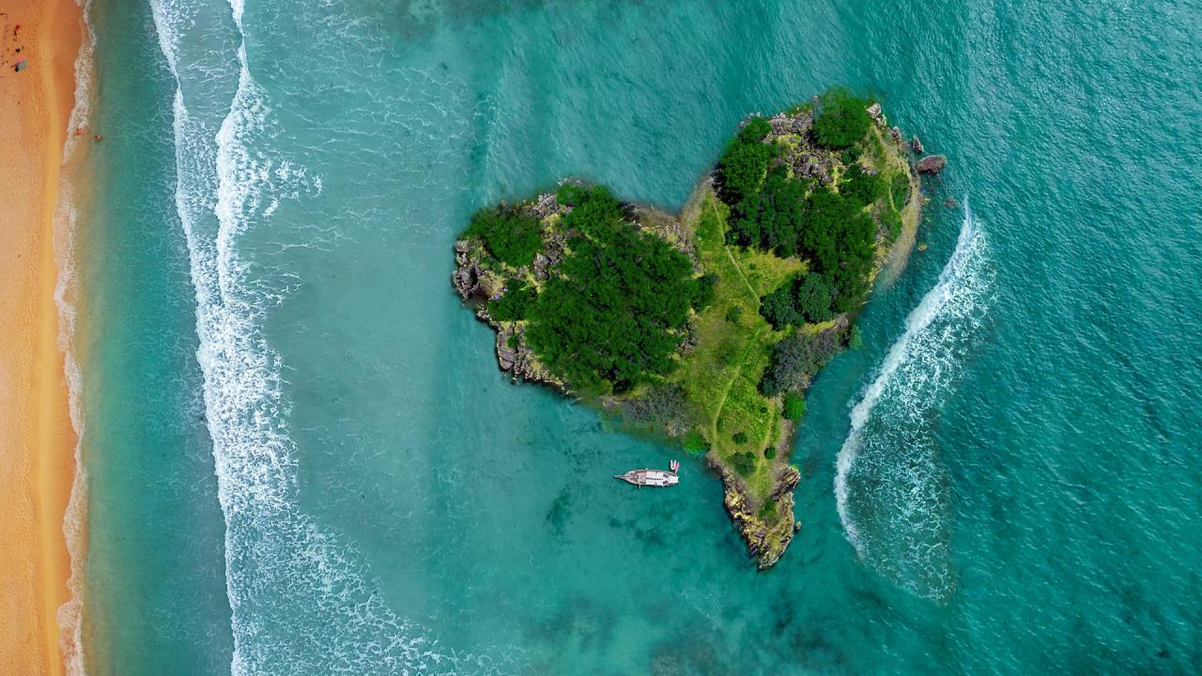



Slide 8
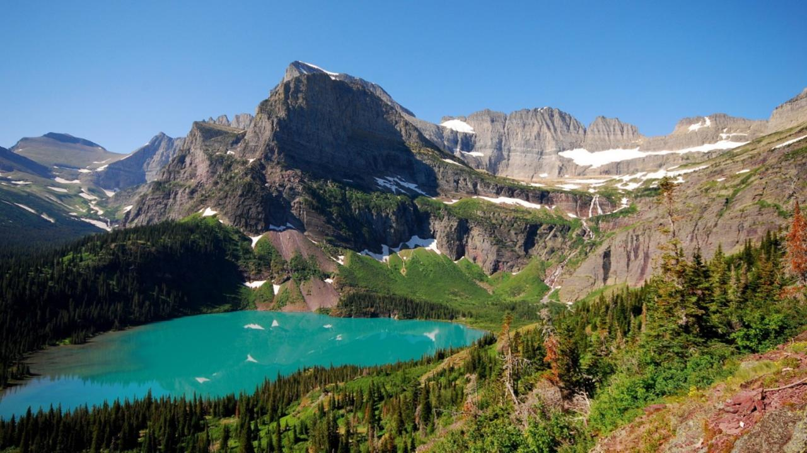



Slide 9

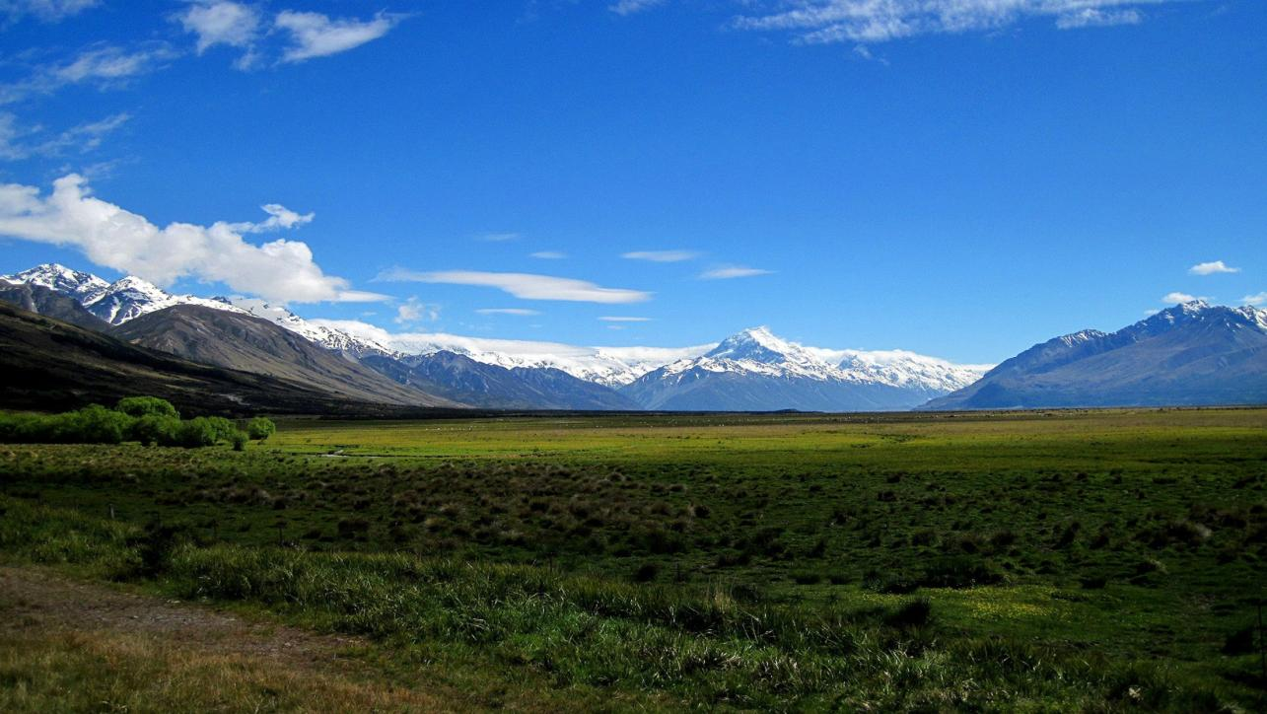


Slide 10
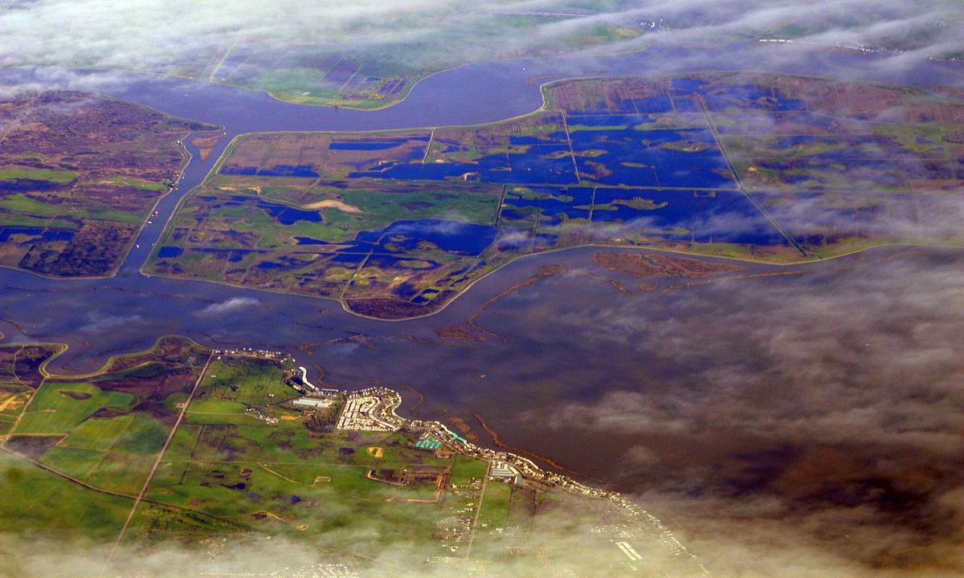
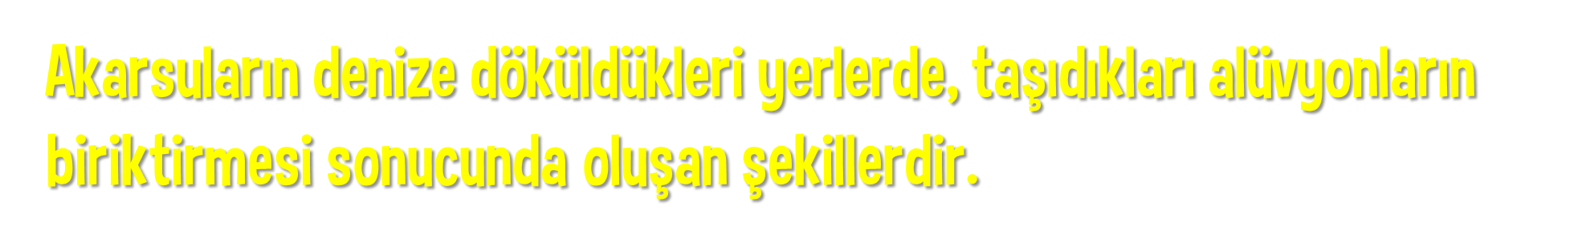
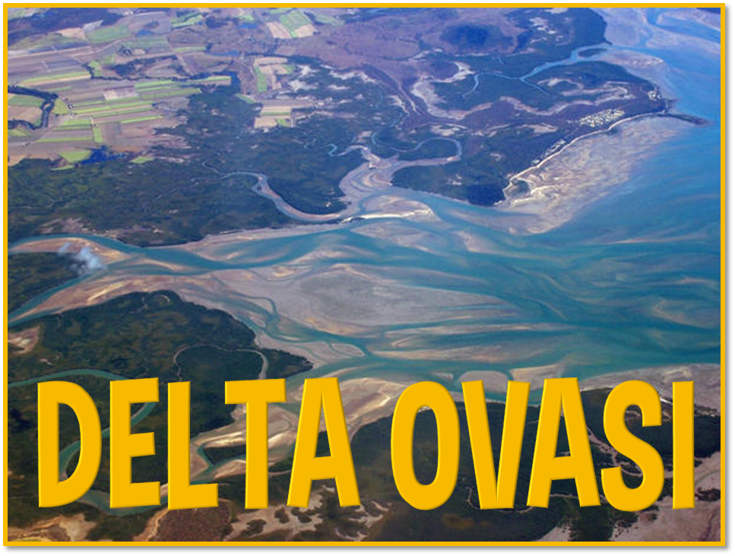

Slide 11
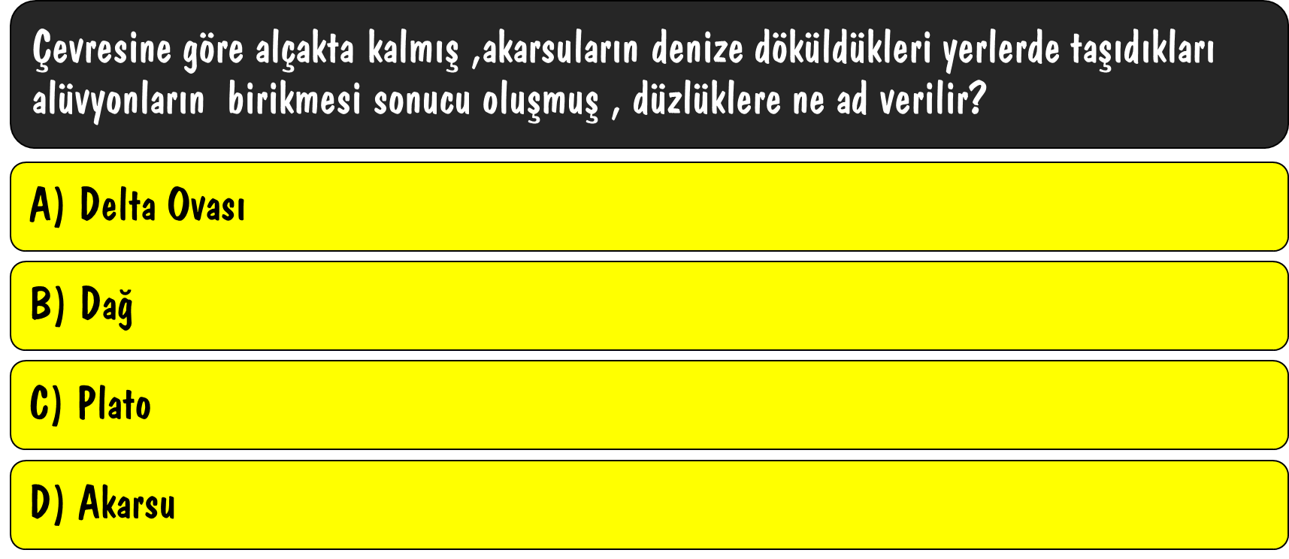


Slide 12
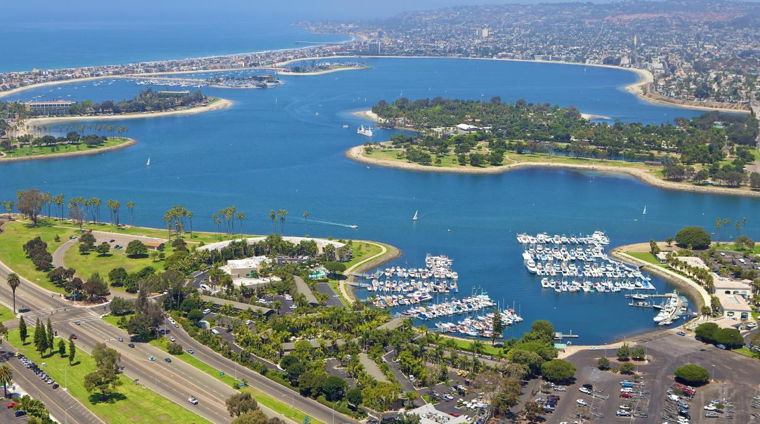




Slide 13

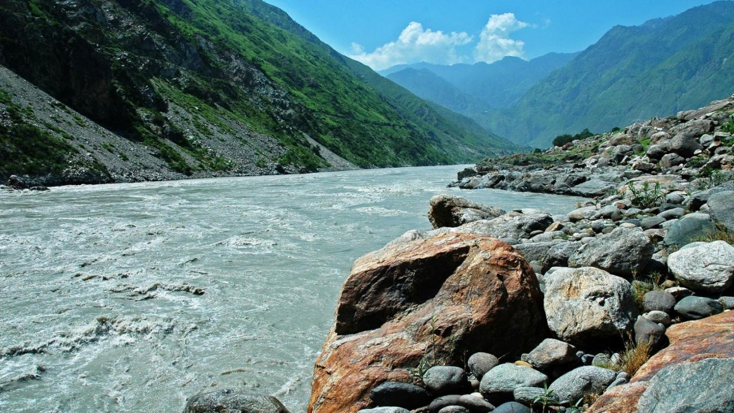
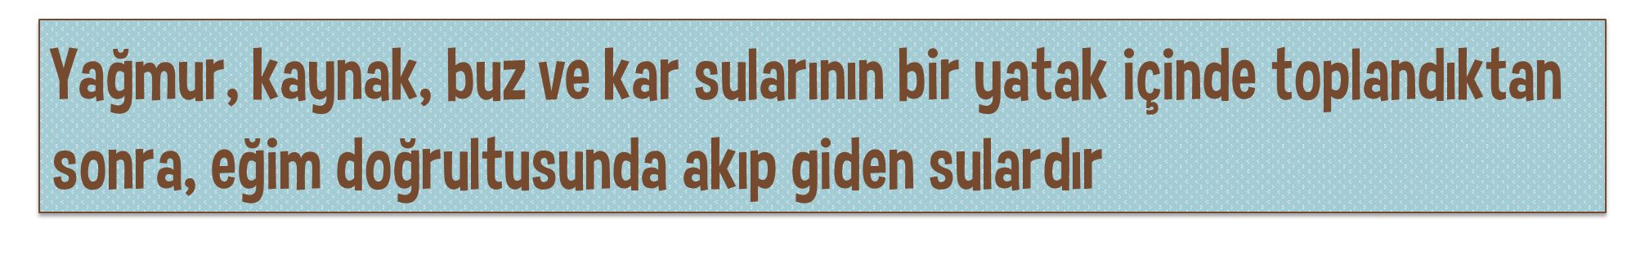

Slide 14
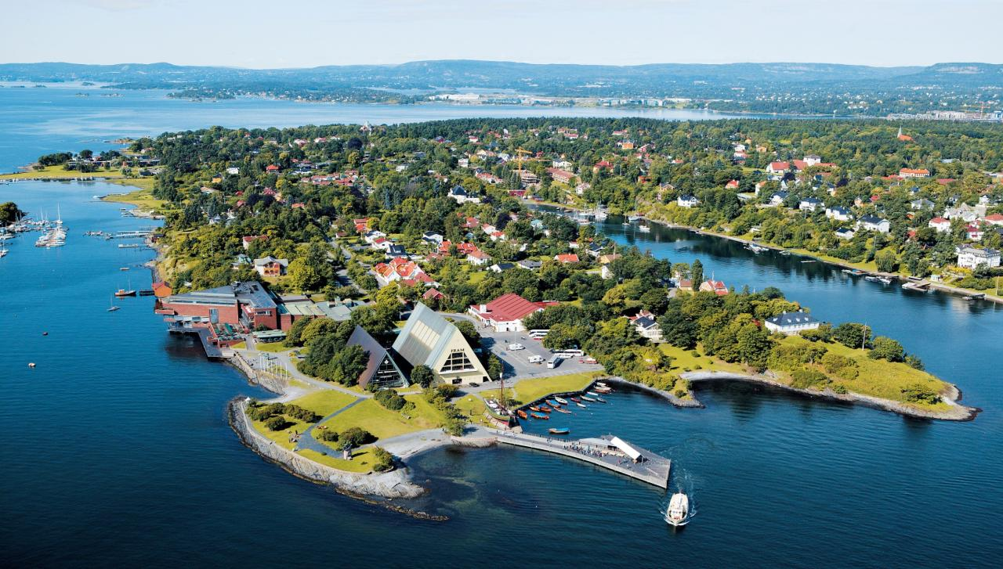


Slide 15
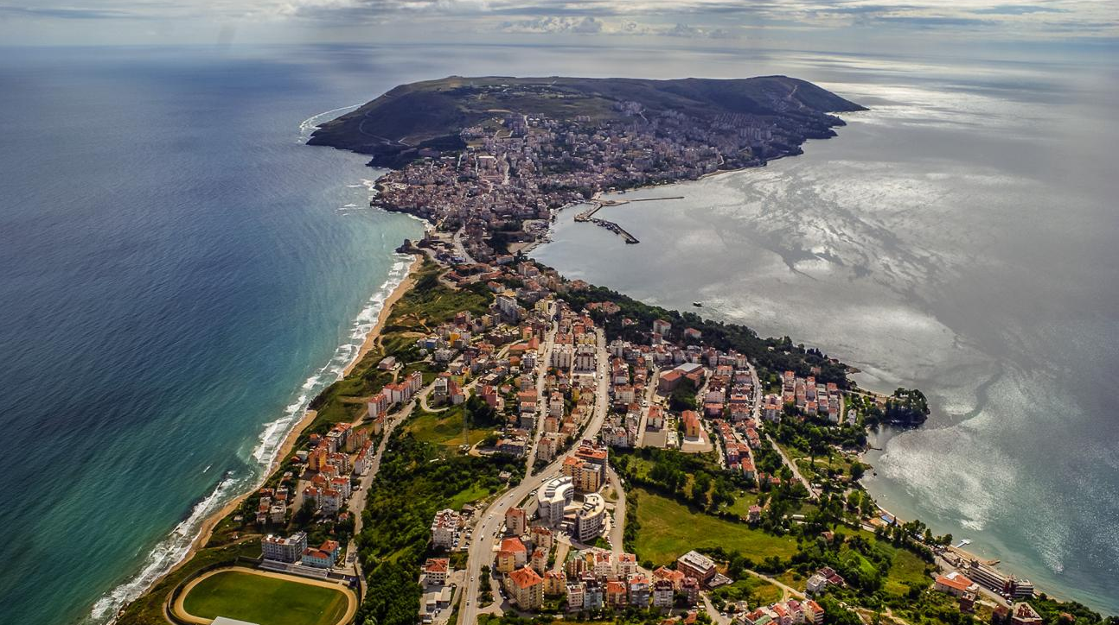



Slide 16

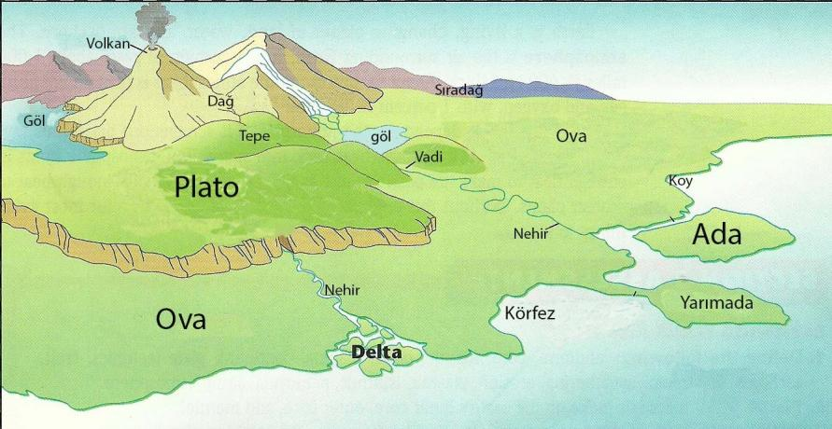

Slide 17
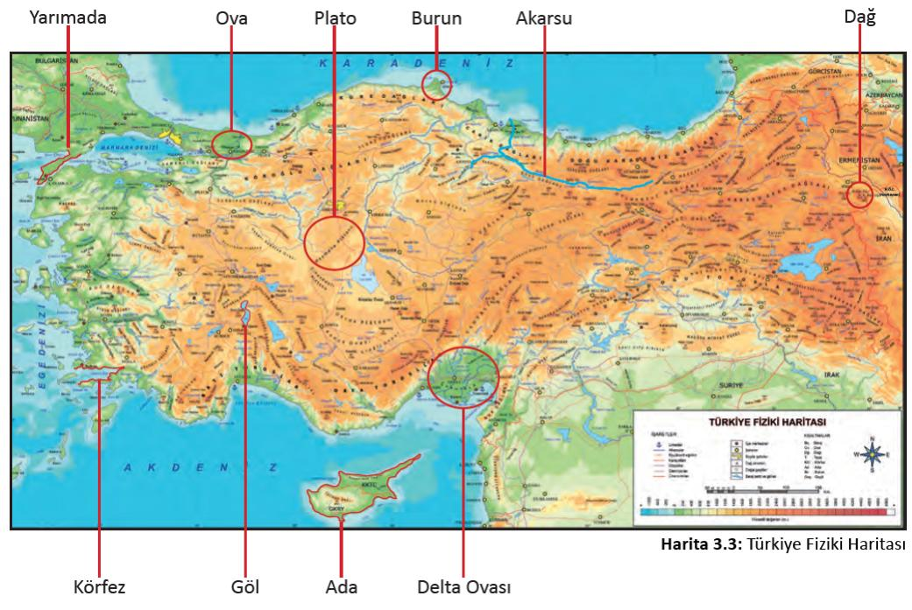


Slide 18
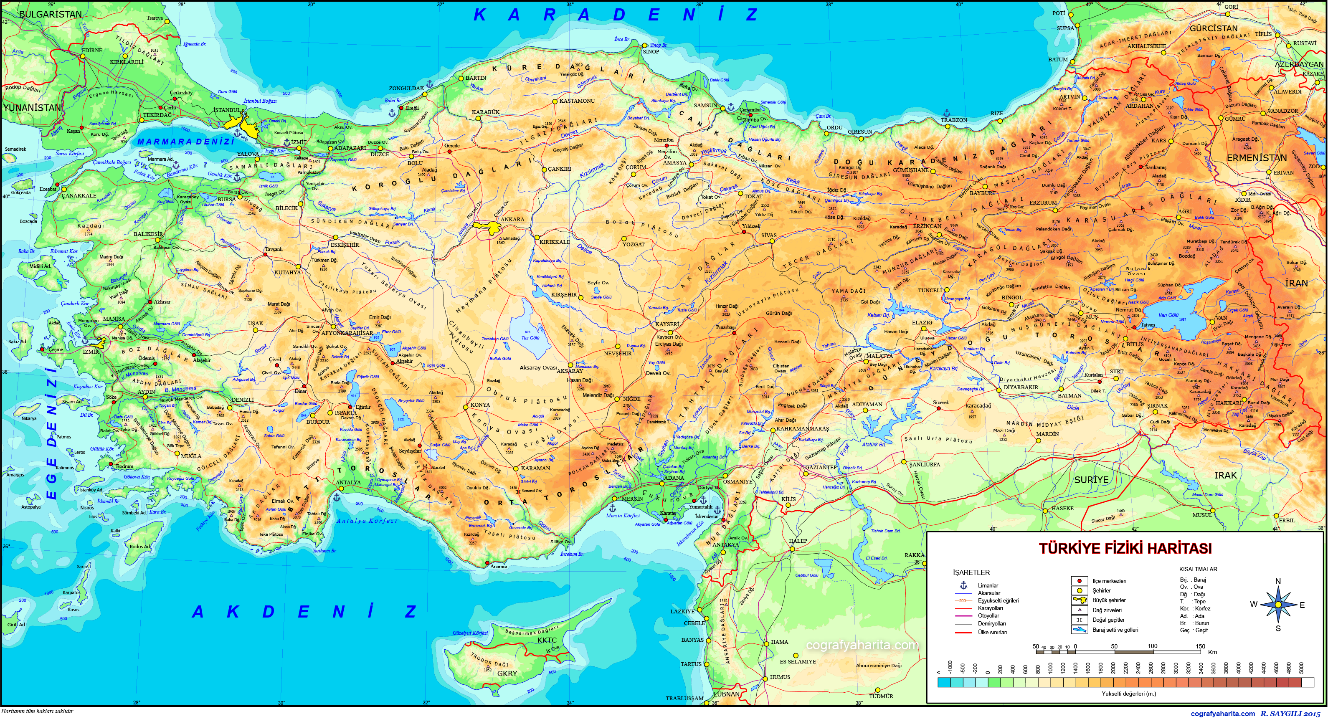


Slide 19





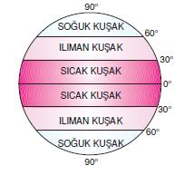
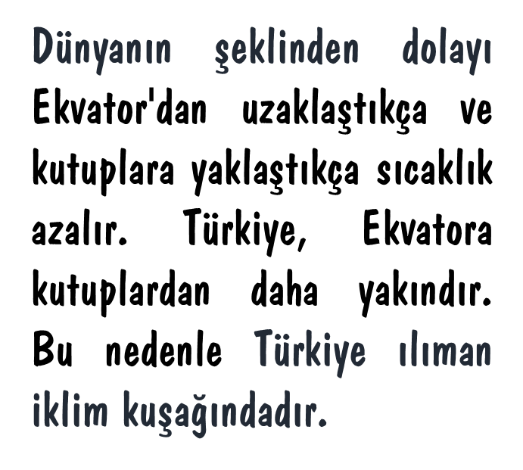
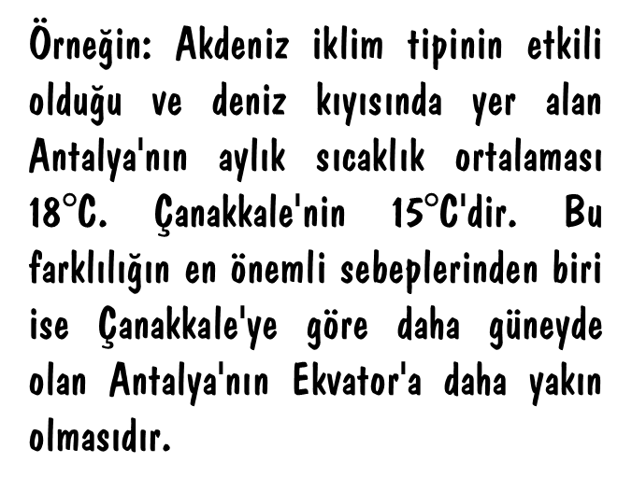
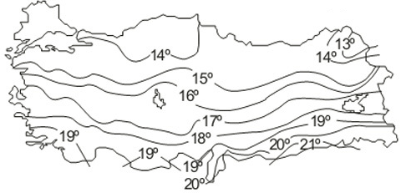

Slide 20

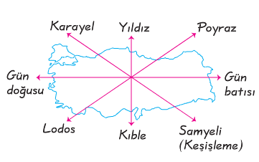
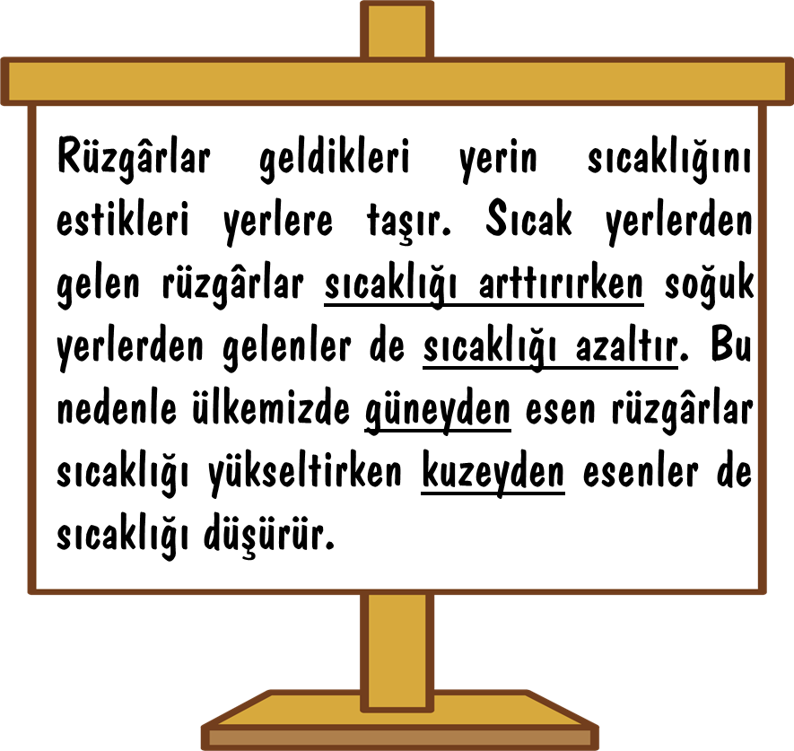

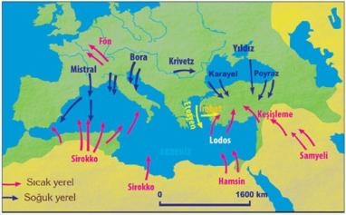

Slide 21

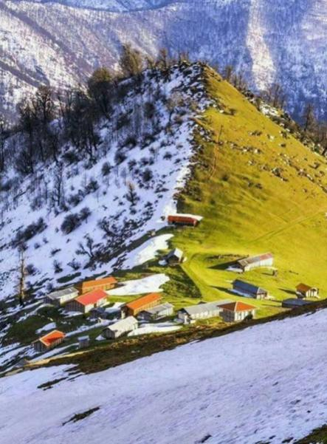

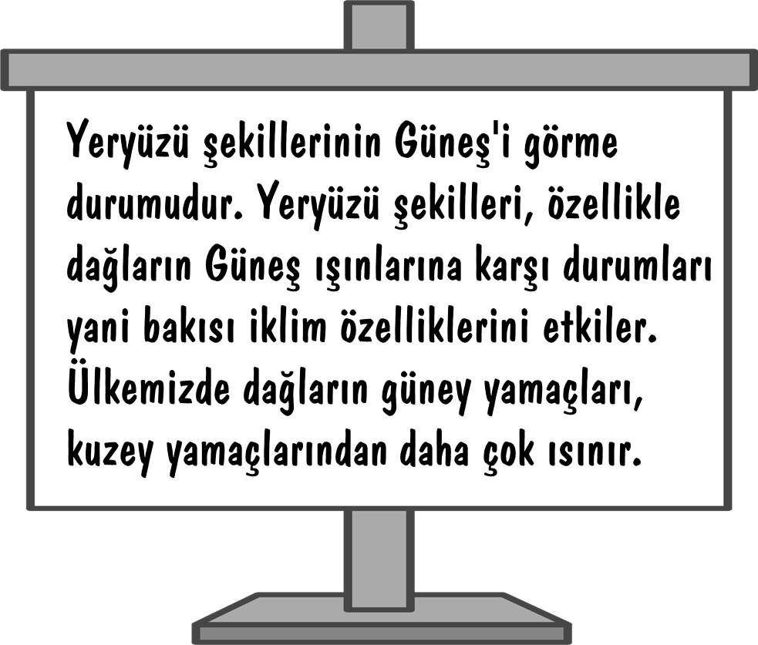

Slide 22

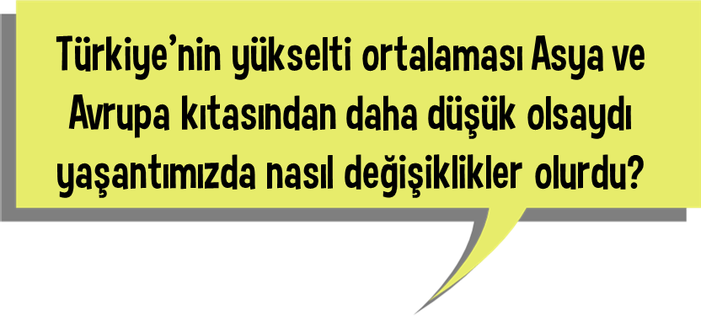
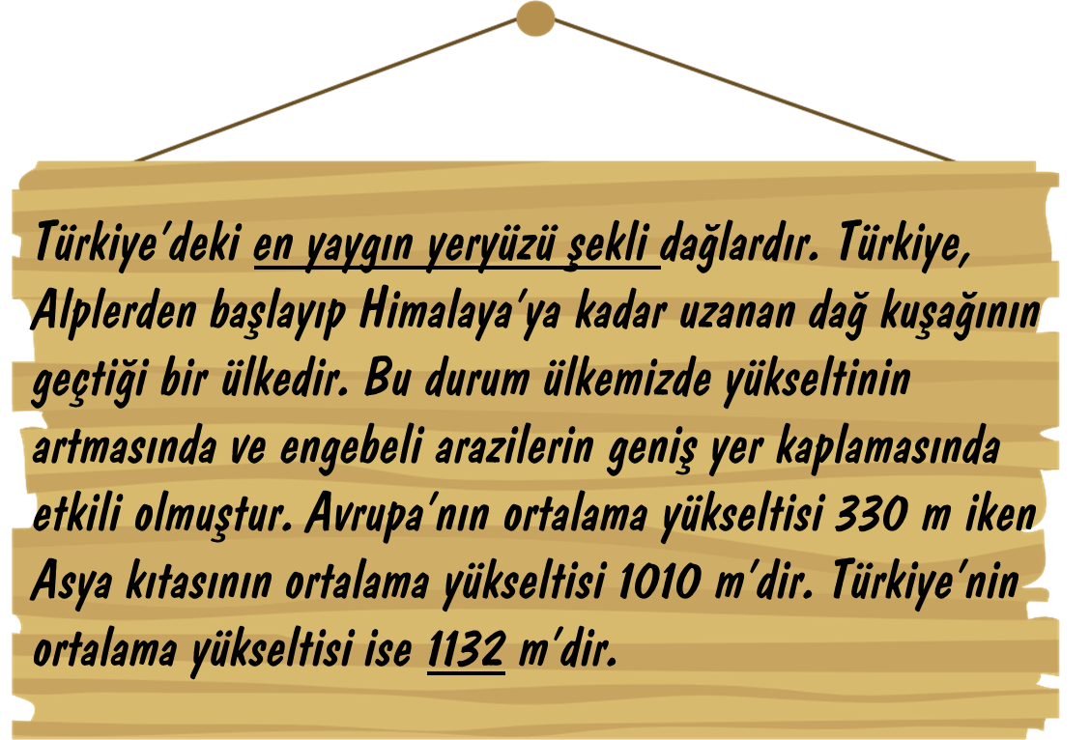

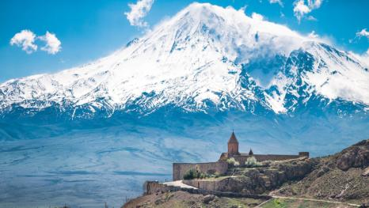


Slide 23
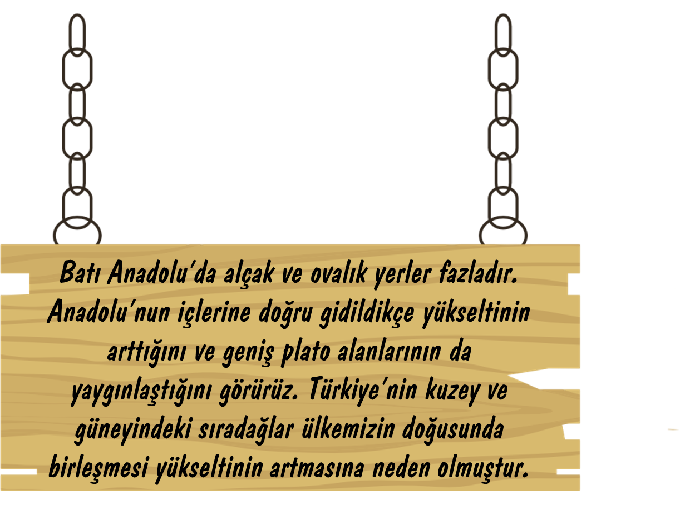
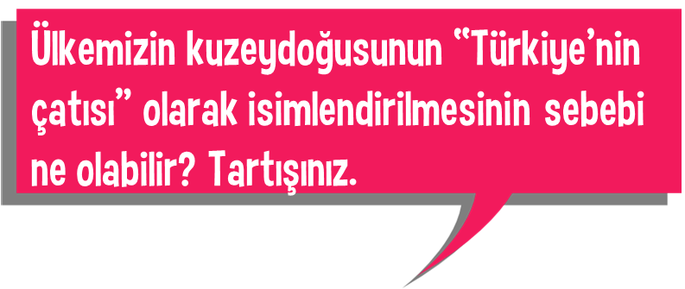

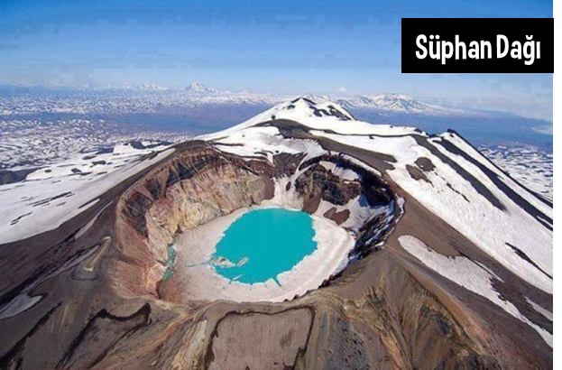

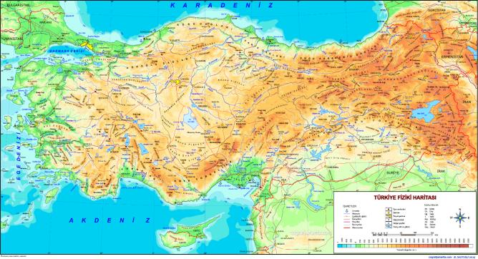




Slide 24
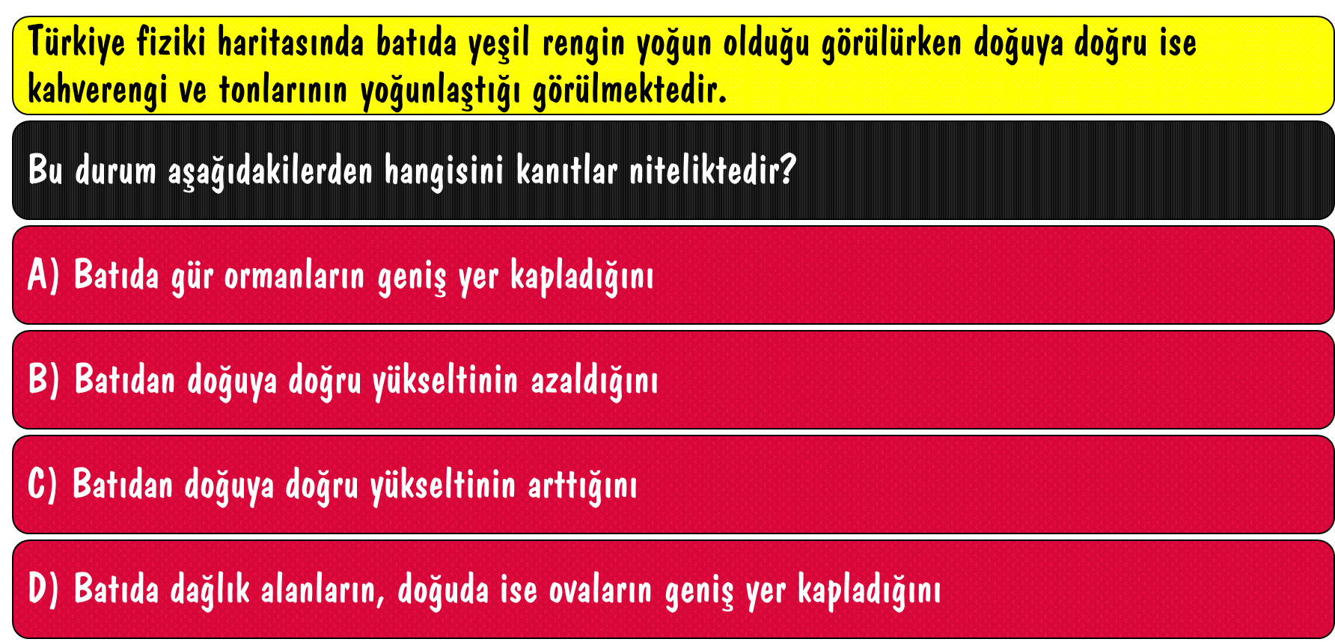


Slide 25

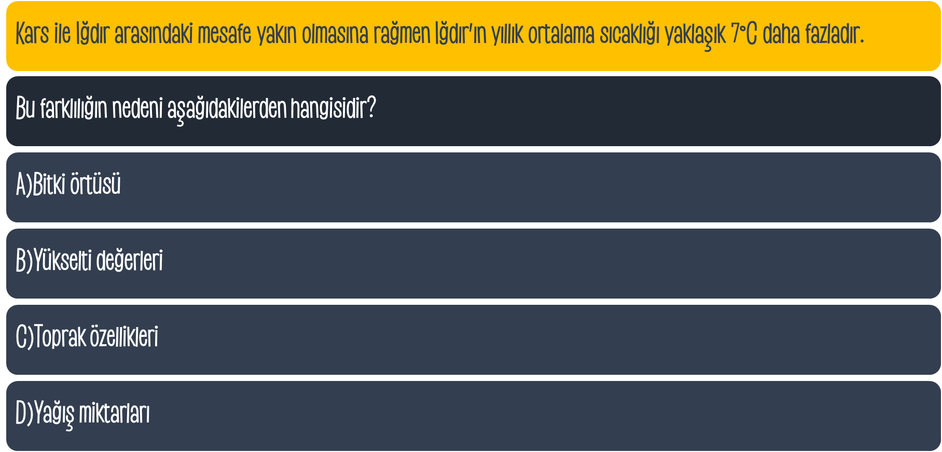

Slide 26
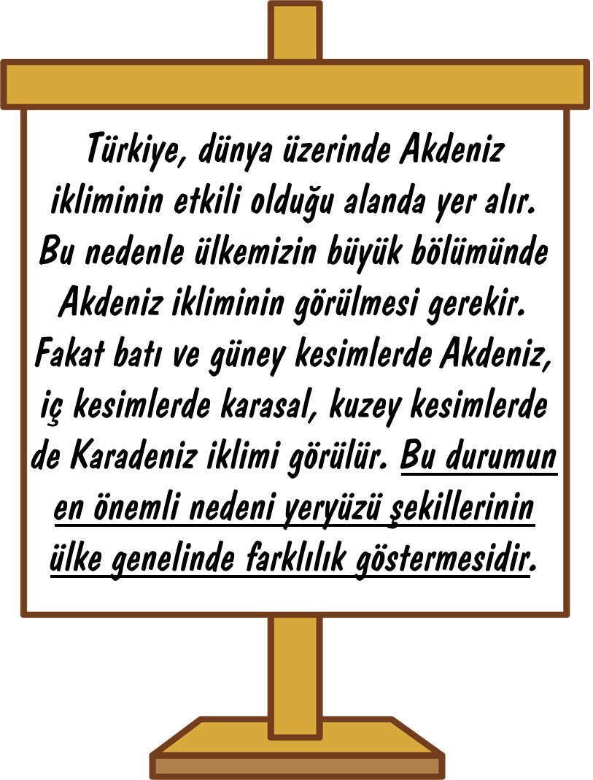
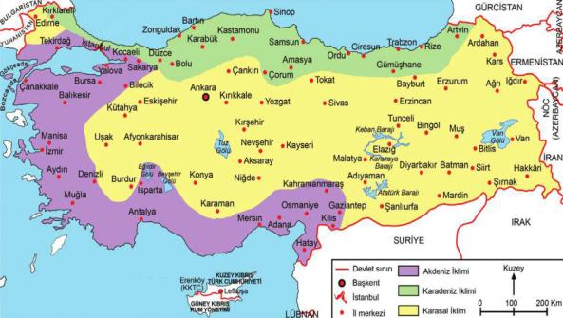



Slide 27
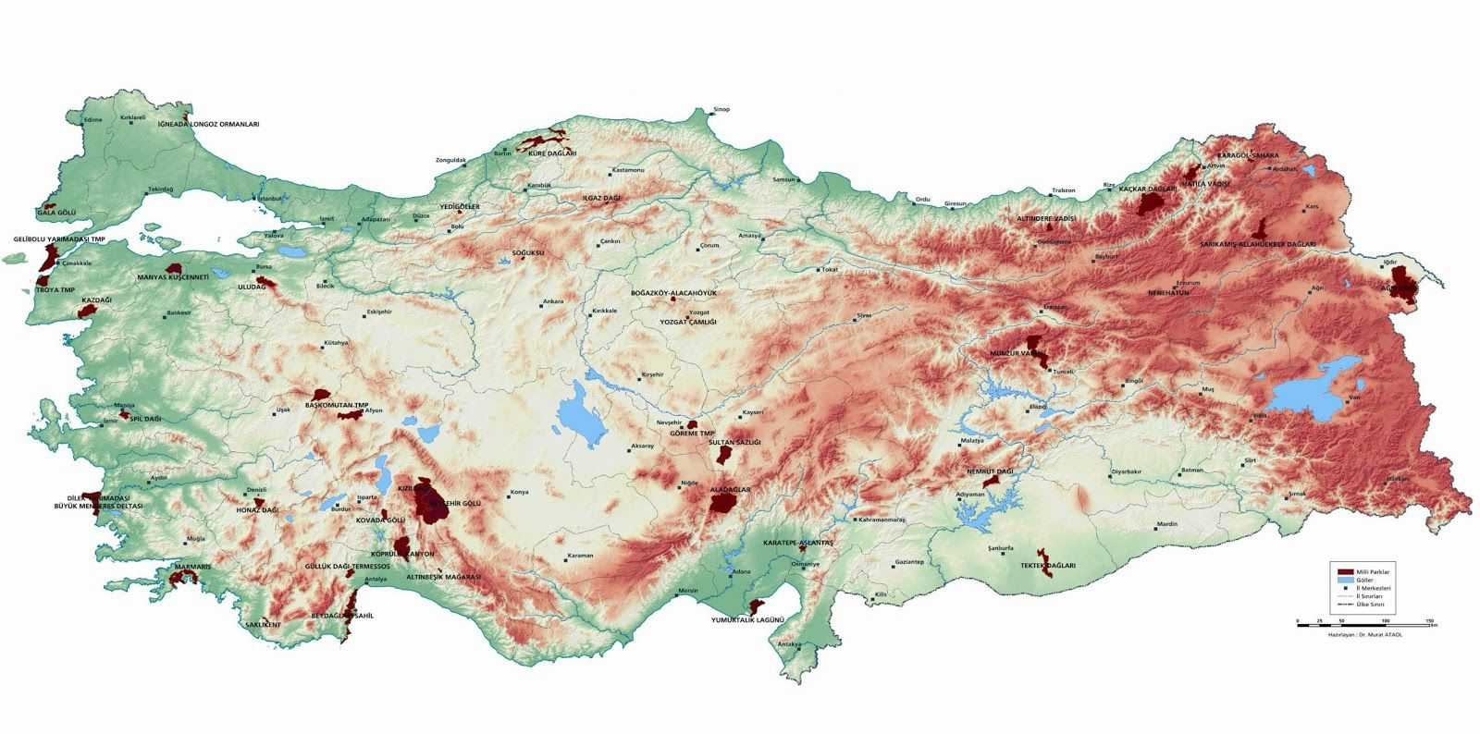
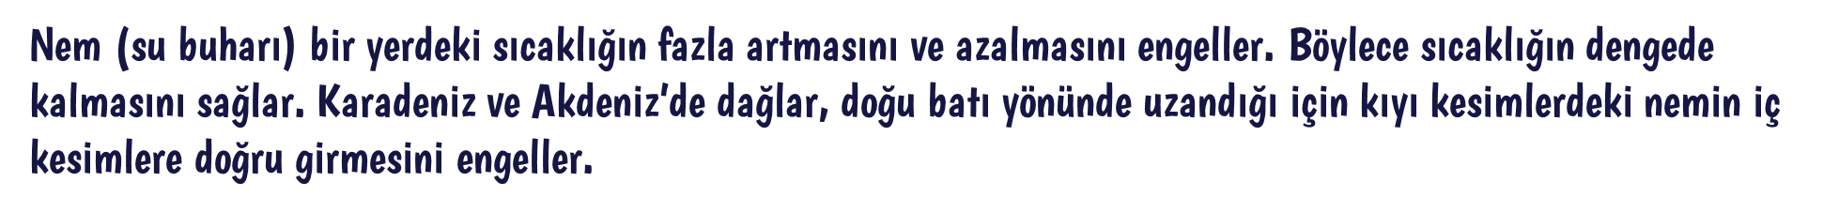










Slide 28

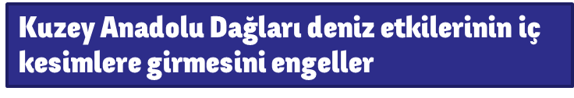
Bu yüzden yurdumuzun iç kesimlerinde karasal iklim özellikleri görülür.
Toros sıradağları deniz etkilerinin iç
kesimlere girmesini engeller

Slide 29


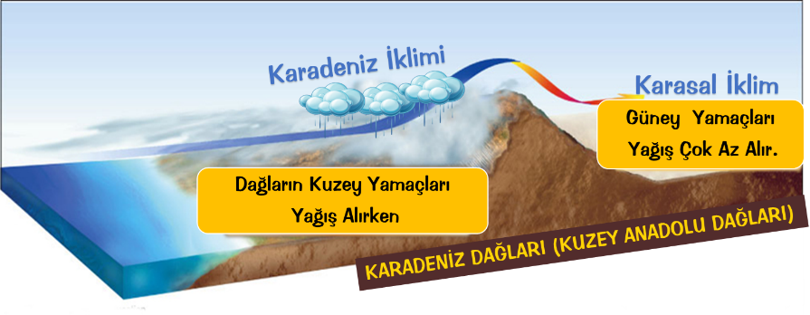


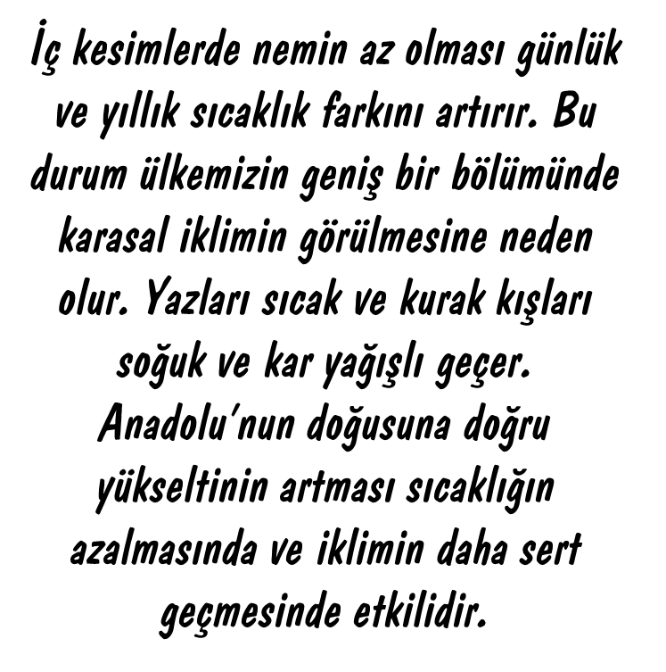
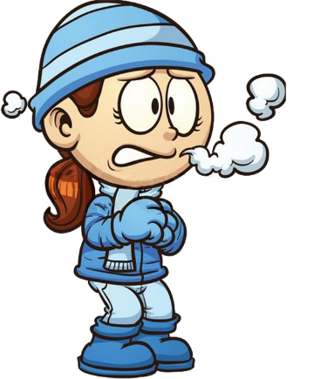
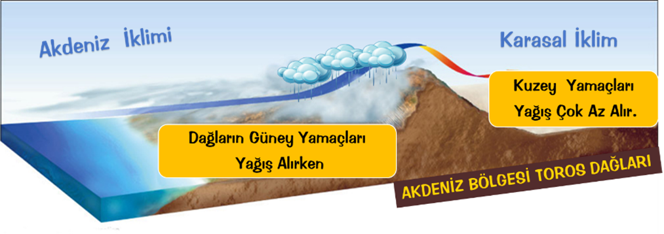
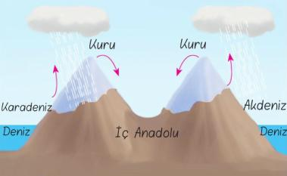

Slide 30






Slide 31







Slide 32






Slide 33







Slide 34







Slide 35



Slide 36





Slide 37


Yukarıda verilen Türkiye fiziki haritasına göre aşağıdakilerden hangisi söylenemez?
A) Yükseltinin en fazla olduğu bölgemiz Doğu Anadolu Bölgesi'dir.
B) Yükseltinin en az olduğu bölgemiz Marmara Bölgesi'dir.
C) Batıdan doğuya doğru yükselti artmaktadır.
D) Ülkemizin yükseltisi en fazla olan ovalar İç Anadolu Bölgesi'ndedir.

Slide 38

Aşağıdakilerden hangisi Türkiye'nin yeryüzü şekilleriyle ilgili olarak yanlış bir bilgidir?
A) Türkiye'de batıdan doğuya gidildikçe yükselti artar.
B) Ülkemiz yükseltisi fazla olan bir ülkedir.
C) Kuzey ve güneyde dağlar kıyıya paralel olarak uzanmaktadır.
D) Yükseltinin en fazla olduğu bölge Güneydoğu Anadolu Bölgemiz'dir.

Slide 39






